Slide 1


Slide 2

“
IMPULSAMOS EL
CRECIMIENTO DE SU NEGOCIO
A TRAVÉS DE SOLUCIONES DE
TRANSACCIONALIDAD FINANCIERA,
GARANTIZANDO LA
EFECTIVIDAD, SEGURIDAD Y CONTROL
EN EL RECAUDO DEL DINERO
”

Slide 3



SOMOS SU ALIADO ESTRATÉGICO
Una empresa de tecnología focalizada en mejorar y automatizar servicios financieros,
donde nuestra prioridad es asesorar e impulsar su negocio
entendiendo no solo la etapa en la que se encuentre,
sino de frente a las necesidades que hoy exigen los mercados globales.
FINTECH
Automatización de servicios financieros para su negocio
Etapa de EMPRENDIMIENTO
Etapa de CRECIMIENTO
EMPRESARIAL
Etapa de
TRANSFORMACIÓN
DIGITAL

Slide 4
?
?
CÓMO IMPULSAMOS SU NEGOCIO
¡Concentrándonos en la
EXPERIENCIA DE CONSUMO
que usted quiere ofrecerle a sus clientes!
Porque son ellos el fundamento de nuestras soluciones financieras
y la razón para entender sus necesidades particulares de manera única y personalizada.
Transaccionalidad financiera segura
Servicio al Cliente

Slide 5




?
?
POR QUÉ SOMOS DIFERENTES
Porque nuestra misión es acompañarlo y asesorarlo,
mediante soluciones tecnológicas automatizadas e innovadoras que
le permitan un ecosistema óptimo para el recaudo y la dispersión de fondos,
basados en nuestros valores de:
SEGURIDAD
confidencialidad
rentabilidad
innovación
EN OPERACIONES FINANCIERAS
EN EL GOBIERNO DE LA INFORMACIÓN
EN OPERACIONES FINANCIERAS
EN EXPERIENCIAS
DE CONSUMO
Somos el aliado estratégico para su
ECOSISTEMA DE PAGO ONLINE & OFFLINE

Slide 6

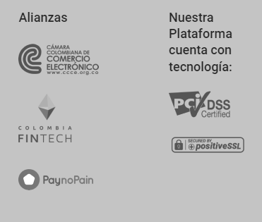
CONFIANZA
PILARES
Creemos que las nuevas ideas
y las grandes compañías
¡No llegan a serlo por sí solas!
DISEÑO
DESARROLLO
Certificación
PCI DSS
800
5
INICIATIVAS
DE NEGOCIO
han confiado
en nosotros
INTEGRACIÓN
AÑOS
Prevención
Fraude
Compras
USABILIDAD
CALIDAD
Tiempo durante el cual hemos entendiendo y apropiando la transformación del sector financiero del país.
Esto de la mano de un equipo especializado de trabajo interdisciplinario que soporta cada uno de los pilares que caracterizan nuestras soluciones, todo dentro del rigor y marco legal que regula las normas en materia de intermediación financiera.
Recibimos pagos en pesos y dólares para todas las soluciones de transaccionalidad a nivel nacional e internacional.
Alianzas que avalan y dan garantía de nuestros servicios.

Slide 7












Garantizamos una transaccionalidad financiera segura
donde su negocio Es nuestra prioridad de servicio

Slide 8

ENTENDEMOS SU NECESIDAD
“
”
SABEMOS QUE NO ES FÁCIL RECAUDAR DINERO
DE MANERA SISTEMATIZADA.
SE REQUIEREN HERRAMIENTAS INTEGRALES Y DE FÁCIL USO
QUE PERMITAN LLEVAR A CABO TRANSACCIONES FINANCIERAS
EFECTIVAS, SEGURAS Y CONTROLADAS,
PARA ASÍ LOGRAR TODAS LAS OPORTUNIDADES DE VENTA
Y HACER CRECER SU NEGOCIO.
SOLUCIONES FINANCIERAS QUE OFRECEMOS:

Slide 9






PAY. CONSOLE
PAY. DATA
PAY. SHOP
PAY. APPS
Pay. BANDS
PAY. TAP/DROP

Slide 10

PAY. CONSOLE

Slide 11

PAY-CONSOLE
BENEFICIOS:
Servicio personalizado de asesoramiento.
Personalización de herramientas de cobro.
Diferentes medios de pago online.
(Débito, crédito y pagos alternativos).
Seguro contra fraude.
Fácil y rápida integración vía API o código de inserción.
PRECIO:
Valor por Vinculación: ¡Gratis!
Valor por Transacción: 2,89% + $600 + I.V.A.
(Sin montos mínimos de venta mensual).
Vigencia: Sin cláusulas de permanencia.
SERVICIO POST-VENTA:
Acompañamiento operativo.
Atención por voz o texto en tiempo real.
(Telefonía o Whats App).
Servicio técnico especializado.
Mailing con información de apoyo.
Tutoriales (video y blog).
¡RECAUDE EL DINERO DE SUS VENTAS DE MANERA INTEGRAL! TANTO FÍSICA COMO VIRTUALMENTE.
Con Pay-Console puede hacerlo por ser una plataforma integrada de recaudo que permite instalar y ofrecerle a sus clientes diferentes mecanismos de pago, validando las transacciones en línea de manera segura al aplicar los cobros en tiempo real.

Slide 12


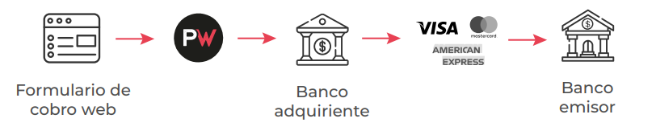
PAY-CONSOLE
MODELO AGREGADOR
(Adquirencia)
Todos los fondos pasan de la cuenta del usuario a la cuenta de Payments Way y de Payments Way al comercio, prestando servicio agregador.
Servicio | Descripción | Valor COP
Tarjetas: > Crédito (Toda Franquicia) > Débito (PSE) | Recaudo Tarjeta Crédito | 2,89% + $ 600 + I.V.A (Tarifa por Transacción Exitosa)
 | Recaudo Tarjeta Débito | x

Slide 13
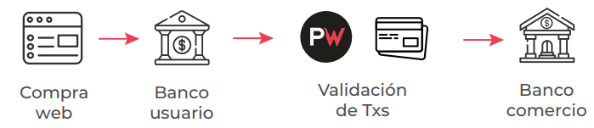
PAY-CONSOLE
MODELO PASARELA
(GATEWAY)
Todos los fondos pasan de la cuenta del usuario a la cuenta del Comercio y de Payments Way presta el servicio de gate way en el proceso.
* El comercio debe solicitar una reunión con un ejecutivo para otorgarle las tarifas de acuerdo a su modelo de negocio.
Servicio | Descripción | Valor COP
Tarjetas: > Crédito (Modelo GATEWAY) > Débito (Modelo GATEWAY) | Recaudo Tarjeta Crédito (Toda Franquicia) | $ 800 + I.V.A (Tarifa por Transacción Exitosa)
 | Recaudo Tarjeta Débito (Cuenta Ahorros) | $ 850 + I.V.A (Tarifa por Transacción Exitosa)

Slide 14



PAY-CONSOLE
PASARELAS DE PAGO
Por medio de nuestro servicio, cobre inmediatamente enviando un link de pago a sus clientes por e-mail, sms o redes sociales.
Si vende suscripciones de sus servicios, olvídese de estar cobrando. Con nuestro servicio de cobros recurrentes nosotros lo hacemos por usted.
Las tarjetas de crédito son medios que le permiten ampliar el recaudo a un sector de la población que confía en los pagos online. Las tarjetas son tokenizadas en caso de pagar mensualidades y tiene pagos con su banco y franquicia preferida.

Slide 15


PAY-CONSOLE
PASARELAS DE PAGO
El efectivo es una forma segura de pago, dirigida a personas que no tienen tarjetas para hacer compras online. Escogen su red más cercana, generan un PIN y se dirigen a pagar en efectivo el valor correspondiente.
PSE permite a sus clientes la posibilidad de realizar pagos o compras a través de internet, debitando los recursos de la entidad financiera del usuario y depositándolos en la cuenta de la entidad financiera definida por la empresa o comercio.
70%
De Latinoamericanos no tienen cuenta de banco.
60%
De las transacciones de Pymes son en efectivo.
47%
De trabajadores operan en economía informal.
28%
De las compras en línea de Latinoamérica son pagados con efectivo, inclusive cuando tienen tarjeta.

Slide 16
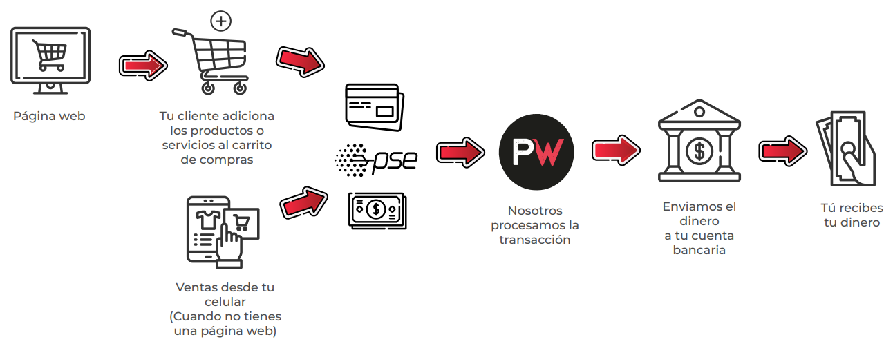
PAY-CONSOLE
ECOSISTEMA PAGOS ONLINE
Bloqueo por País.
Bloqueo por origen de la transacción.
Bloqueo por emisión de tarjeta.
Bloqueo
por IP.

Slide 17


PAY-CONSOLE
(Tarifa por Transacción Exitosa)
Servicio | Descripción | Valor COP | Valor COP
Cuentas de Ahorro y Débito Recurrencia | Recurrencias APROBADAS | Hasta $ 20.000 | $ 600 + I.V.A
 |  | De $ 20.001 en adelante | 6,0% + I.V.A
 | Recurrencias RECHAZADAS | Cualquier monto | $ 400 + I.V.A
PAGOS
RECURRENTES
PAYMENTS WAY
CASH-IN Y REDES
$ 2.000 | $ 2.000
3.0 % | 3.0 %
$ 2.000 | $ 2.000 | $ 2.100 | $ 2.000 | $ 2.000 | $ 2.000 | $ 2.000
3.0 % | 3.0 % | 3.0 % | 3.0 % | 3.0 % | 3.0 % | 3.0 %
RANGO TARIFAS
$ 0 a
$ 50.000
$ 50.001 en adelante

Slide 18
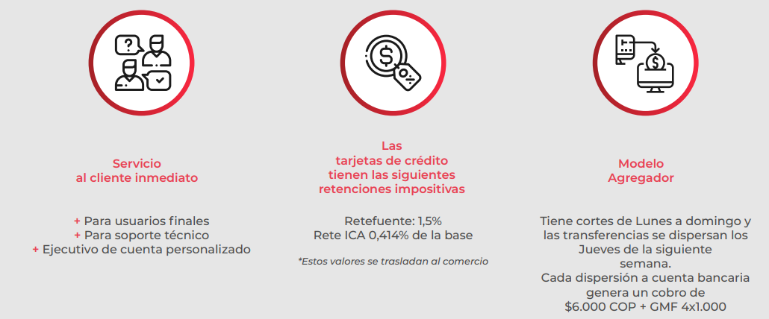
PAY-CONSOLE
CONSIDERACIONES

Slide 19
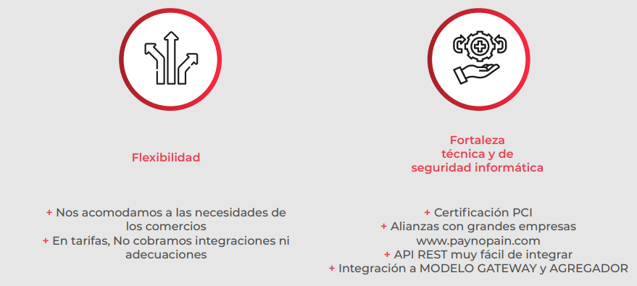
PAY-CONSOLE
CONSIDERACIONES

Slide 20


USTED CUENTA CON UN ÁREA DE SERVICIO AL CLIENTE
DONDE PODRÁ:
sac@paymentsway.co
315. 554 63 05
315. 553 45 05
Carrera 14 # 89 – 48 Of. 304
Bogotá - Colombia
Resolver dudas acera de la compañía y soluciones financieras que se ofertan.
Atender PQRS.
Procesos de Integración
Manuales y Guías de Servicio
Acuerdo de Nivel de Servicio
CONTACTOS:
JOSÉ LUIS GARCÉS
jose.garces@paymentsway.co
315. 553 45 05
JUAN PABLO GARCÍA
juan.garcia@paymentsway.co
313. 870 70 46
Augusto vellojín
augustov@paymentsway.co
317. 368 0159
Giovanni vellojín
giovanni@paymentsway.co
317. 643 3850
MARÍA ANDREA GONZÁLEZ
andrea.gonzalez@paymentsway.co
318. 854 3794
FERNANDO MARTÍNEZ
fernando.martinez@paymentsway.co
317. 431 72 51
CARLOS DÍAZ
carlos.diaz@paymentsway.co
301. 427 9126

Slide 21
www.paymentsway.co

